Slide 1
Тема выступления: Финансовая грамотность и география
Бессарабова Лариса Вячеславовна
Учитель географии МБОУ Гашунской СОШ № 4

Slide 2
Финансовая грамотность может стать ресурсом не только достижения общих целей и результатов образования в целом, но и быть содержательным элементом школьных курсов географии, не нарушая их целостности, а способствуя органичной связи с действительностью, жизненными потребностями.
Изучение основ финансовой грамотности носит сугубо практический характер и, очевидно, что подобные знания необходимы при решении реальных проблем.
Важность введения знаний по финансовой грамотности в школьный курс географии обусловлена новыми образовательными запросами семьи, общества и государства, а также необходимостью адаптации школьников к динамично изменяющимся социально-экономическим условиям в современном обществе, повышенными требованиями к личности и будущим кадрам в условиях рыночной экономики, их активности, самостоятельности, компетентности, деловитости, ответственности.

Slide 3
Нормативно-правовые основы интеграции финансовой грамотности в содержание школьного предмета «География»
ФГОС ООО, утвержденный Приказом Министерства просвещения РФ от 31 мая 2021 г. № 287 -https://fgosreestr.ru/educational_standard/federalnyi-gosudarstvennyi-obrazovatelnyi-standart-osnovnogo-obshchego-obrazovaniia
ФГОС СОО, утвержденный Приказом Министерства просвещения РФ от 17 мая 2012 г. № 413 -https://fgosreestr.ru/educational_standard/federalnyi-gosudarstvennyi-obrazovatelnyi-standart-srednego-obshchego-obrazovaniia
Приказ Министерства просвещения РФ от 12 августа 2022 г. n 732 «О внесении изменений в ФГОС СОО, утвержденныйприказом министерства образования и науки РФ от 17 мая 2012 г. № 413» - https://www.garant.ru/hotlaw/federal/1565894/
Примерная рабочая программа основного общего образования «География» - https://fgosreestr.ru/oop/235
Примерная образовательная программа учебного курса «География родного края» предметной области «Общественные науки» - https://fgosreestr.ru/oop/270
Единая рамка компетенций по финансовой грамотности для учащихся школьного возраста (ЕРКФГ) - https://app-dev.xn--80apaohbc3aw9e.xn--p1ai/storage/18922/edinaya-ramka-fg.pdf

Slide 4
Как заработать?
Как тратить карманные деньги?
Как открыть карту?

Slide 5
УМК по географии
https://xn--80apaohbc3aw9e.xn--p1ai/materials/sbornik-specialnyh modulej-po-finansovoj-gramotnosti-dlya-umk-po-geografii-(7-9-11-klassy)/

Slide 6
5-6 класс
Модуль «Ресурсы и проблемы выбора»
Задание 1.
Подбери синонимы к слову «сберегать»
Задание 2
Оля внесла в таблицу то, что она сможет сберегать
Материалы (вещи и предметы) | Личные ресурсы | Природные ресурсы | Ценности
книги Одежда Планшет | Деньги Время | вода Тепло Свет | Дружба Любовь
беречь
?
?
СБЕРЕГАТЬ
?
?
Приведи примеры, что из перечисленного в таблице УМЕНЬШИТСЯ, а чего, наоборот, станет больше – УВЕЛИЧИТСЯ, если беречь?

Slide 7
7 класс
Модуль «Как подготовиться к поездке в зарубежную страну»
Тема: Способы сэкономить в путешествии
Задание (кейс): Маша на летние каникулы вместе с родителями отправляется в путешествие по странам Европы (можно указать конкретные страны).
Какие из приведенных ниже советов помогут семье сэкономить бюджет? Каждый ответ обоснуйте.
Знакомьтесь с национальной кухней
Выбирайте местные и сезонные блюда
Покупайте сувениры в туристических местах и в аэропорту
Всегда оформляйте туристическую страховку
Если вы едете в Европу, будет выгоднее взять с собой доллары

Slide 8
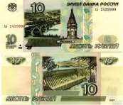
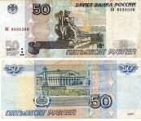
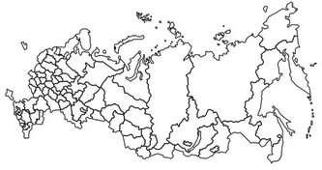
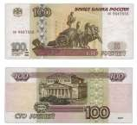
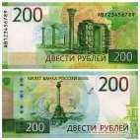
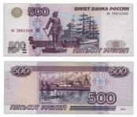
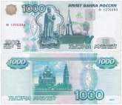
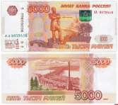
Творческие задания
8-9 класс
8-9 класс
ТВОРЧЕСКИЕ ЗАДАНИЯ
ТВОРЧЕСКИЕ ЗАДАНИЯ
Модуль «Финансовое планирование и бюджет»
«Денежные»города. Задание. На контурной карте отметить города
изображенные на денежных купюрах

Slide 9
10-11 класс
Как подготовиться к зарубежной поездке
ИНФОРМАЦИОННЫЕ РЕСУРСЫ
Работа в группах. Памятка для групп.
Оформление заграничного паспорта.
Варианты поездки.
Пластиковая карта и наличные деньги.
Поиск авиабилетов.
Бронирование отелей.
Оформление визы.
Культурная программа.
Расходы на питание.

Slide 10
10-11 класс
Как подготовиться к зарубежной поездке
ИНФОРМАЦИОННЫЕ РЕСУРСЫ
Мероприятие/услуга | Стоимость в $ | Стоимость в ₽
Загранпаспорт
Виза
Стоимость путевки
Транспортные расходы
Проживание
Питание
Культурная программа
Другое (покупки, сувениры и т.п.)
Итого

Slide 11
Кэшбэки

Slide 12
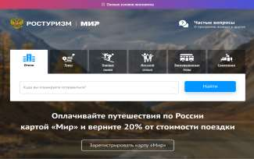
Условия участия
Карта МИР
2. Карта зарегистрирована в системе лояльности на
3. Выбор маршрута путешествия
по России на сайте
Выполнив все условия Акции кэшбэк приходит на карту в течение 5 рабочих дней.

Slide 13
Экономика для экономных
0,5 - 1% Супермаркеты (Пятерочка, Магнит) | ? | 0,5 - 1,5% Бонусы Спасибо от Сбербанка 1 бонус=1 рубль
Ожидание______ | Месяц КЭШБЭК - КАРТА | Реальность______
Лукойл 50р.=1 балл Личный транспорт | ? | 3 - 5% Здоровье (Аптеки)

Slide 14
ФИНАНСОВАЯ ГРАМОТНОСТЬ - уроки для жизни!
ФИНАНСОВАЯ ГРАМОТНОСТЬ - уроки для жизни!

